Slide 3

基础课21 两角和与差的正弦、余弦和正切公式
基础巩固练
基础巩固练
综合提升练
综合提升练
应用情境练
应用情境练
创新拓展练
创新拓展练

Slide 4
课时评价·提能

Slide 5

D
1.$cos {18}^{∘}cos {42}^{∘}−cos {72}^{∘}sin {42}^{∘}=$ ( ) .
A.$−\frac{\sqrt{3}}{2}$ B.$\frac{\sqrt{3}}{2}$ C.$−\frac{1}{2}$ D.$\frac{1}{2}$
解析 原式$=cos {18}^{∘}cos {42}^{∘}−sin {18}^{∘}sin {42}^{∘}=cos\left({18}^{∘}+{42}^{∘}\right)=cos {60}^{∘}=\frac{1}{2}$ .故选D.

Slide 6
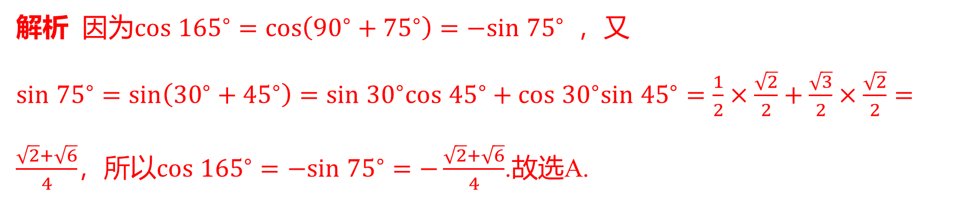
A
2.$cos {165}^{∘}=$ ( ) .
A.$−\frac{\sqrt{6}+\sqrt{2}}{4}$ B.$\frac{\sqrt{6}+\sqrt{2}}{4}$ C.$\frac{\sqrt{6}−\sqrt{2}}{4}$ D.$\frac{\sqrt{2}−\sqrt{6}}{4}$
解析 因为$cos {165}^{∘}=cos\left({90}^{∘}+{75}^{∘}\right)=−sin {75}^{∘}$ ，又
$sin {75}^{∘}=sin\left({30}^{∘}+{45}^{∘}\right)=sin {30}^{∘}cos {45}^{∘}+cos {30}^{∘}sin {45}^{∘}=\frac{1}{2}×\frac{\sqrt{2}}{2}+\frac{\sqrt{3}}{2}×\frac{\sqrt{2}}{2}=\frac{\sqrt{2}+\sqrt{6}}{4}$，所以$cos {165}^{∘}=−sin {75}^{∘}=−\frac{\sqrt{2}+\sqrt{6}}{4}$ .故选A.

Slide 7
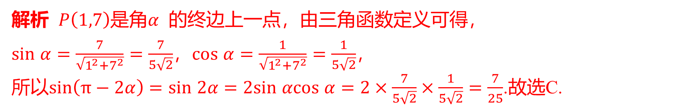
C
3.已知$P\left(1,7\right)$是角$α$ 的终边上一点，则$sin\left(π−2α\right)=$ ( ) .
A.$−\frac{7}{25}$ B.$−\frac{24}{25}$ C.$\frac{7}{25}$ D.$\frac{24}{25}$
解析 $P\left(1,7\right)$是角$α$ 的终边上一点，由三角函数定义可得，
$sin α=\frac{7}{\sqrt{1^{2}+7^{2}}}=\frac{7}{5\sqrt{2}}$，$cos α=\frac{1}{\sqrt{1^{2}+7^{2}}}=\frac{1}{5\sqrt{2}}$ ，
所以$sin\left(π−2α\right)=sin 2α=2sin αcos α=2×\frac{7}{5\sqrt{2}}×\frac{1}{5\sqrt{2}}=\frac{7}{25}$ .故选C.

Slide 8
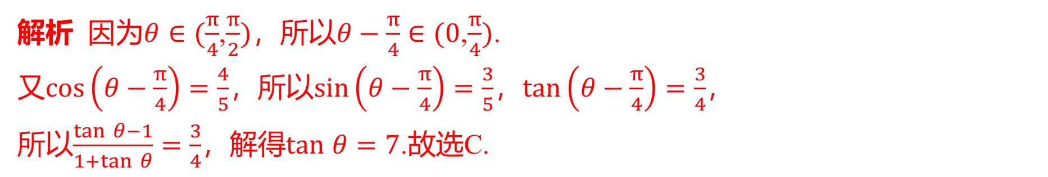
4.已知$θ∈(\frac{π}{4}$,$\frac{π}{2})$，且$cos \left(θ−\frac{π}{4}\right)=\frac{4}{5}$，则$tan θ=$ ( ) .
C
A.$\frac{1}{7}$ B.$\frac{4}{3}$ C.7 D.$\frac{12}{5}$
解析 因为$θ∈(\frac{π}{4}$,$\frac{π}{2})$，所以$θ−\frac{π}{4}∈(0$,$\frac{π}{4})$ .
又$cos\left(θ−\frac{π}{4}\right)=\frac{4}{5}$，所以$sin\left(θ−\frac{π}{4}\right)=\frac{3}{5}$，$tan\left(θ−\frac{π}{4}\right)=\frac{3}{4}$ ，
所以$\frac{tan θ−1}{1+tan θ}=\frac{3}{4}$，解得$tan θ=7$ .故选C.

Slide 9
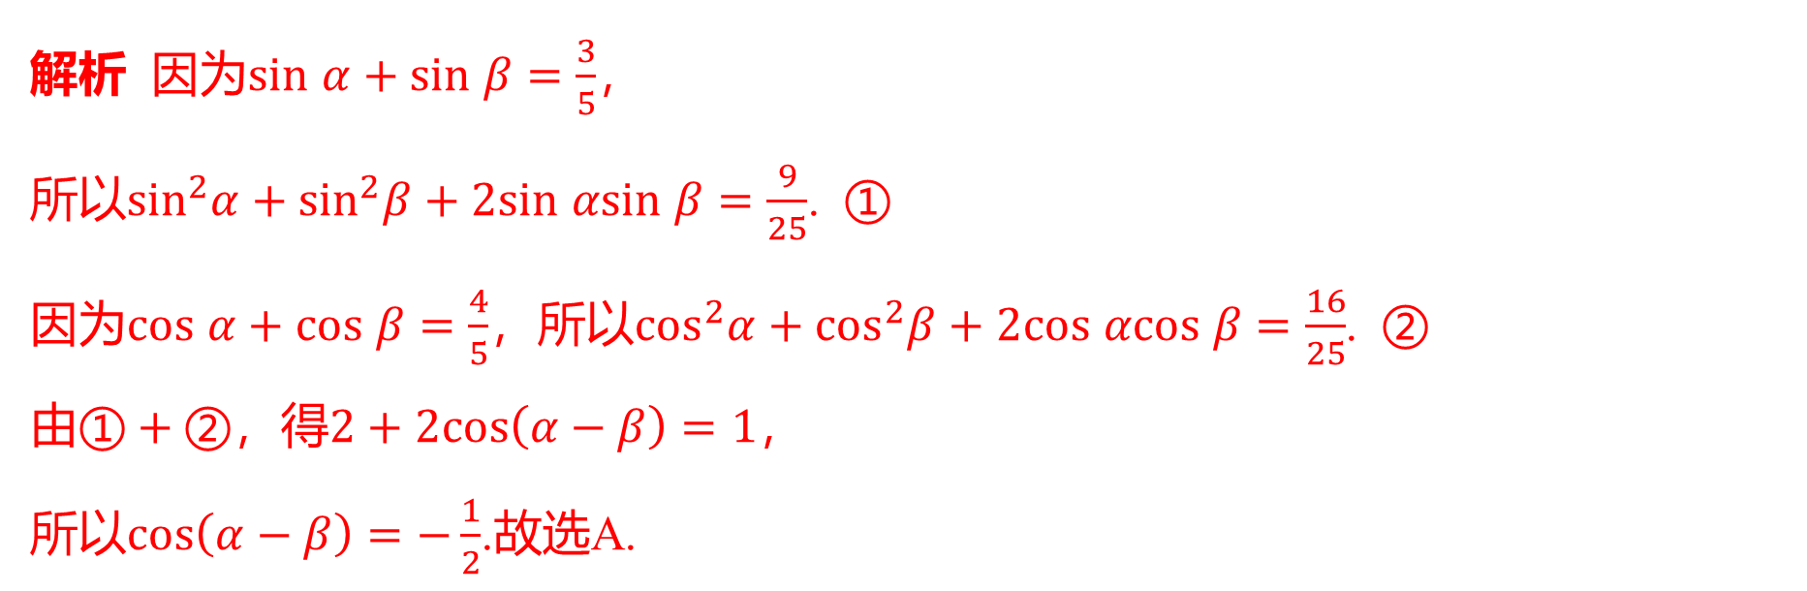
5.已知$sin α+sin β=\frac{3}{5}$,$cos α+cos β=\frac{4}{5}$，则$cos\left(α−β\right)=$ ( ) .
A
A.$−\frac{1}{2}$ B.$−\frac{1}{3}$ C.$\frac{1}{2}$ D.$\frac{3}{4}$
解析 因为$sin α+sin β=\frac{3}{5}$ ，
所以$\sin^{2}α+\sin^{2}β+2sin αsin β=\frac{9}{25}$ . ①
因为$cos α+cos β=\frac{4}{5}$，所以$\cos^{2}α+\cos^{2}β+2cos αcos β=\frac{16}{25}$ . ②
由$①+②$，得$2+2cos\left(α−β\right)=1$ ，
所以$cos\left(α−β\right)=−\frac{1}{2}$ .故选A.

Slide 10
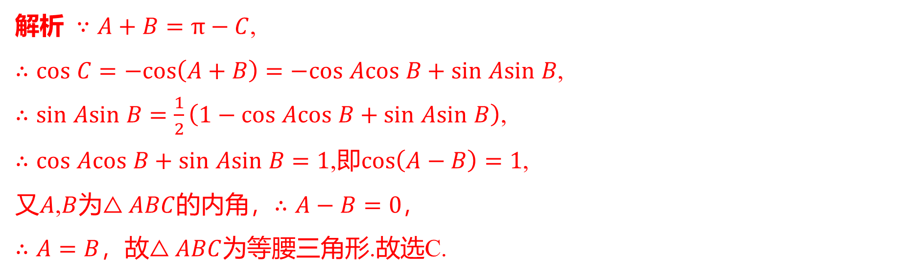
6.在$△ABC$中，若$sin Asin B=\frac{1}{2}\left(1+cos C\right)$，则$△ABC$ 是( ) .
C
A.等边三角形 B.等腰直角三角形 C.等腰三角形 D.直角三角形
解析 $∵A+B=π−C$ ,
$∴cos C=−cos\left(A+B\right)=−cos Acos B+sin Asin B$ ,
$∴sin Asin B=\frac{1}{2}\left(1−cos Acos B+sin Asin B\right)$ ,
$∴cos Acos B+sin Asin B=1$,即$cos\left(A−B\right)=1$ ,
又$A$,$B$为$△ABC$的内角，$∴A−B=0$ ，
$∴A=B$，故$△ABC$ 为等腰三角形.故选C.

Slide 11
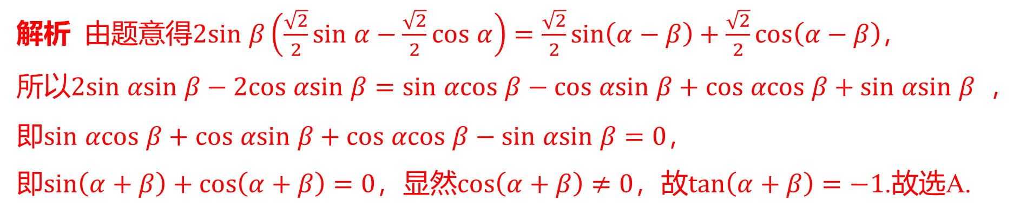
7.若$2sin βsin\left(α−\frac{π}{4}\right)=sin\left(α−β+\frac{π}{4}\right)$，则$tan\left(α+β\right)=$ ( ) .
A
A.$−1$ B.1 C.$−2$ D.2
解析 由题意得$2sin β\left(\frac{\sqrt{2}}{2}sin α−\frac{\sqrt{2}}{2}cos α\right)=\frac{\sqrt{2}}{2}sin\left(α−β\right)+\frac{\sqrt{2}}{2}cos\left(α−β\right)$ ，
所以$2sin αsin β−2cos αsin β=sin αcos β−cos αsin β+cos αcos β+sin αsin β$ ，
即$sin αcos β+cos αsin β+cos αcos β−sin αsin β=0$ ，
即$sin\left(α+β\right)+cos\left(α+β\right)=0$，显然$cos\left(α+β\right)≠0$，故$tan\left(α+β\right)=−1$ .故选A.

Slide 12
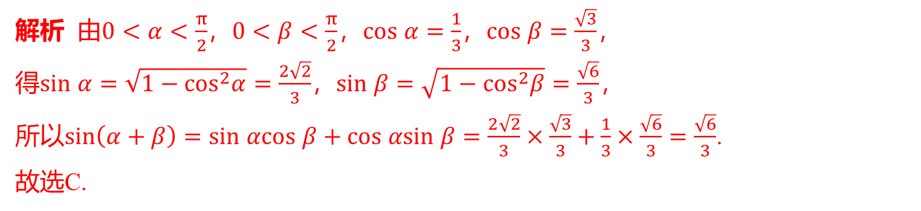
8.若$0<α<\frac{π}{2}$，$0<β<\frac{π}{2}$，$cos α=\frac{1}{3}$，$cos β=\frac{\sqrt{3}}{3}$，则$sin\left(α+β\right)=$ ( ) .
C
A.$\frac{\sqrt{6}}{9}$ B.$\frac{5\sqrt{3}}{9}$ C.$\frac{\sqrt{6}}{3}$ D.$\frac{\sqrt{3}}{3}$
解析 由$0<α<\frac{π}{2}$，$0<β<\frac{π}{2}$，$cos α=\frac{1}{3}$，$cos β=\frac{\sqrt{3}}{3}$ ，
得$sin α=\sqrt{1−\cos^{2}α}=\frac{2\sqrt{2}}{3}$，$sin β=\sqrt{1−\cos^{2}β}=\frac{\sqrt{6}}{3}$ ，
所以$sin\left(α+β\right)=sin αcos β+cos αsin β=\frac{2\sqrt{2}}{3}×\frac{\sqrt{3}}{3}+\frac{1}{3}×\frac{\sqrt{6}}{3}=\frac{\sqrt{6}}{3}$ .
故选C.

Slide 13

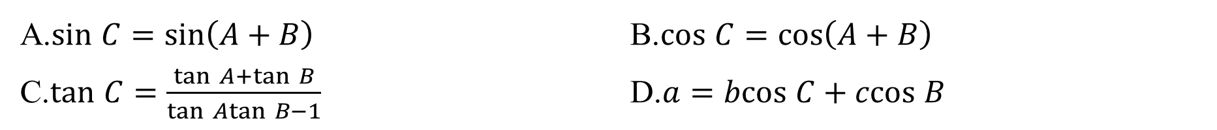
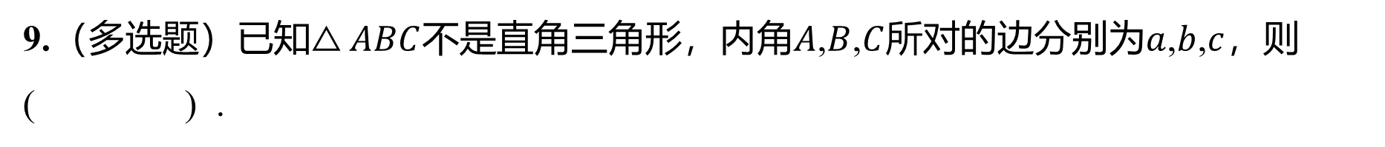
9.（多选题）已知$△ABC$不是直角三角形，内角$A$,$B$,$C$所对的边分别为$a$,$b$,$c$ ，则
( ) .
ACD
A.$sin C=sin\left(A+B\right)$ B.$cos C=cos\left(A+B\right)$
C.$tan C=\frac{tan A+tan B}{tan Atan B−1}$ D.$a=bcos C+ccos B$

Slide 14
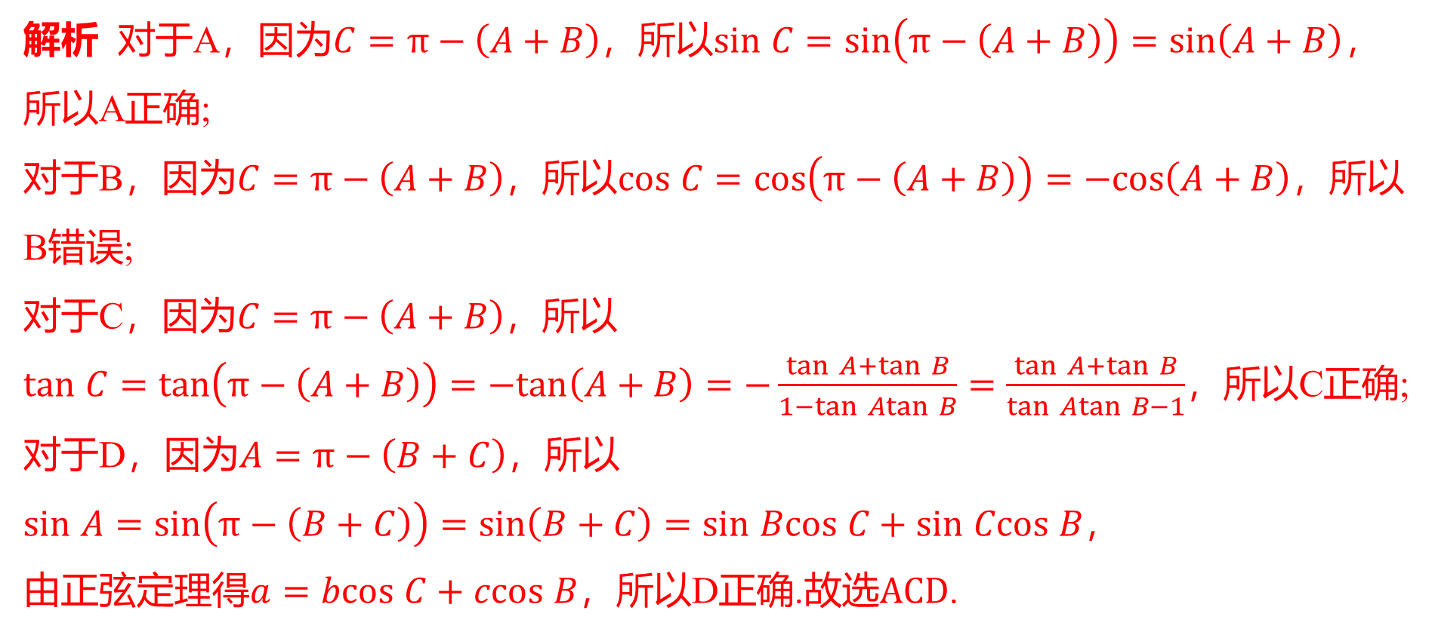
解析 对于A，因为$C=π−\left(A+B\right)$，所以$sin C=sin\left(π−\left(A+B\right)\right)=sin\left(A+B\right)$ ，
所以A正确;
对于B，因为$C=π−\left(A+B\right)$，所以$cos C=cos\left(π−\left(A+B\right)\right)=−cos\left(A+B\right)$ ，所以
B错误;
对于C，因为$C=π−\left(A+B\right)$ ，所以
$tan C=tan\left(π−\left(A+B\right)\right)=−tan\left(A+B\right)=−\frac{tan A+tan B}{1−tan Atan B}=\frac{tan A+tan B}{tan Atan B−1}$ ，所以C正确;
对于D，因为$A=π−\left(B+C\right)$ ，所以
$sin A=sin\left(π−\left(B+C\right)\right)=sin\left(B+C\right)=sin Bcos C+sin Ccos B$ ，
由正弦定理得$a=bcos C+ccos B$，所以D正确.故选$ACD$ .

Slide 15
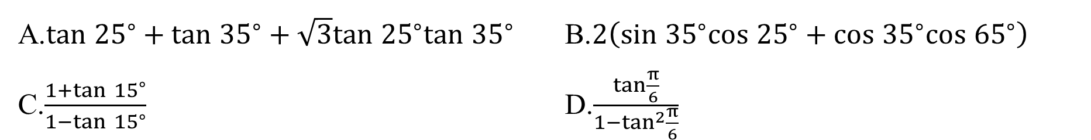
ABC
10.（多选题）下列式子的运算结果为$\sqrt{3}$ 的是( ) .
A.$tan {25}^{∘}+tan {35}^{∘}+\sqrt{3}tan {25}^{∘}tan {35}^{∘}$ B.$2\left(sin {35}^{∘}cos {25}^{∘}+cos {35}^{∘}cos {65}^{∘}\right)$
C.$\frac{1+tan {15}^{∘}}{1−tan {15}^{∘}}$ D.$\frac{tan\frac{π}{6}}{1−\tan^{2}\frac{π}{6}}$

Slide 16
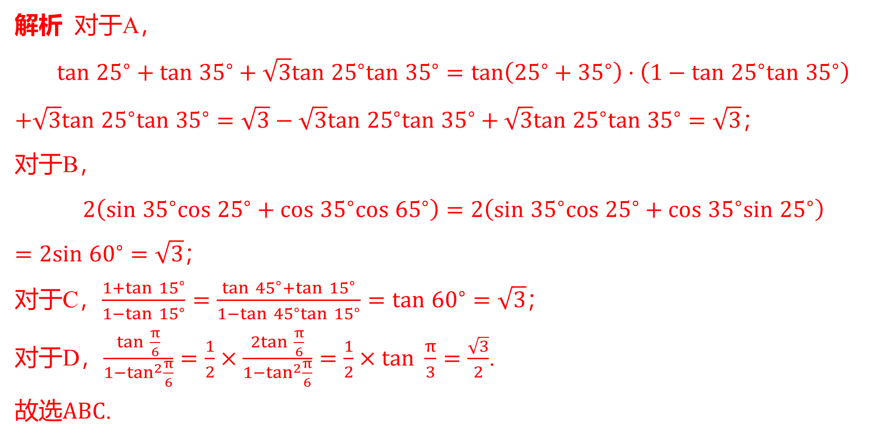
解析 对于A，
$$tan {25}^{∘}+tan {35}^{∘}+\sqrt{3}tan {25}^{∘}tan {35}^{∘}=tan\left({25}^{∘}+{35}^{∘}\right)⋅\left(1−tan {25}^{∘}tan {35}^{∘}\right)$$
$+\sqrt{3}tan {25}^{∘}tan {35}^{∘}=\sqrt{3}−\sqrt{3}tan {25}^{∘}tan {35}^{∘}+\sqrt{3}tan {25}^{∘}tan {35}^{∘}=\sqrt{3}$ ；
对于B，
$$2\left(sin {35}^{∘}cos {25}^{∘}+cos {35}^{∘}cos {65}^{∘}\right)=2\left(sin {35}^{∘}cos {25}^{∘}+cos {35}^{∘}sin {25}^{∘}\right)$$
$=2sin {60}^{∘}=\sqrt{3}$ ；
对于C，$\frac{1+tan {15}^{∘}}{1−tan {15}^{∘}}=\frac{tan {45}^{∘}+tan {15}^{∘}}{1−tan {45}^{∘}tan {15}^{∘}}=tan {60}^{∘}=\sqrt{3}$ ；
对于D，$\frac{tan \frac{π}{6}}{1−\tan^{2}\frac{π}{6}}=\frac{1}{2}×\frac{2tan \frac{π}{6}}{1−\tan^{2}\frac{π}{6}}=\frac{1}{2}×tan \frac{π}{3}=\frac{\sqrt{3}}{2}$ .
故选$ABC$ .

Slide 17
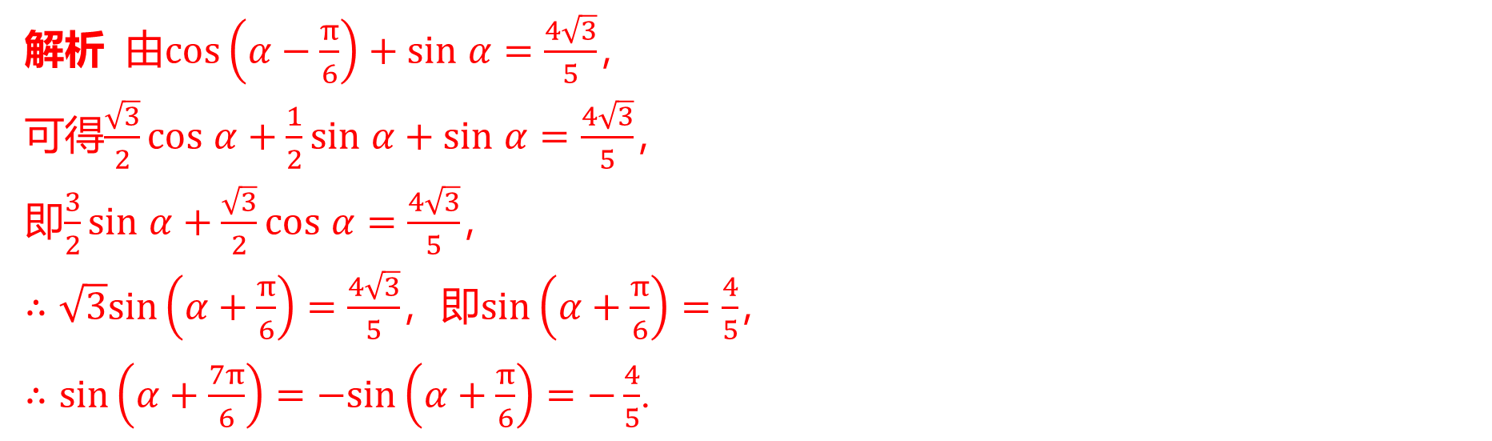

$−\frac{4}{5}$
11.已知$cos\left(α−\frac{π}{6}\right)+sin α=\frac{4\sqrt{3}}{5}$，则$sin\left(α+\frac{7π}{6}\right)=$ ____.
解析 由$cos\left(α−\frac{π}{6}\right)+sin α=\frac{4\sqrt{3}}{5}$ ，
可得$\frac{\sqrt{3}}{2}cos α+\frac{1}{2}sin α+sin α=\frac{4\sqrt{3}}{5}$ ，
即$\frac{3}{2}sin α+\frac{\sqrt{3}}{2}cos α=\frac{4\sqrt{3}}{5}$ ，
$∴\sqrt{3}sin\left(α+\frac{π}{6}\right)=\frac{4\sqrt{3}}{5}$，即$sin\left(α+\frac{π}{6}\right)=\frac{4}{5}$ ，
$∴sin\left(α+\frac{7π}{6}\right)=−sin\left(α+\frac{π}{6}\right)=−\frac{4}{5}$ .

Slide 18
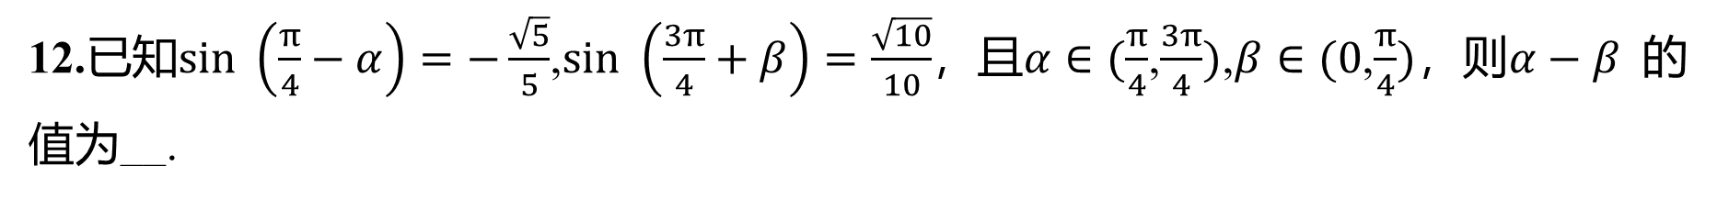

12.已知$sin \left(\frac{π}{4}−α\right)=−\frac{\sqrt{5}}{5}$,$sin \left(\frac{3π}{4}+β\right)=\frac{\sqrt{10}}{10}$，且$α∈(\frac{π}{4}$,$\frac{3π}{4})$,$β∈(0$,$\frac{π}{4})$，则$α−β$ 的
值为__.
$\frac{π}{4}$

Slide 19
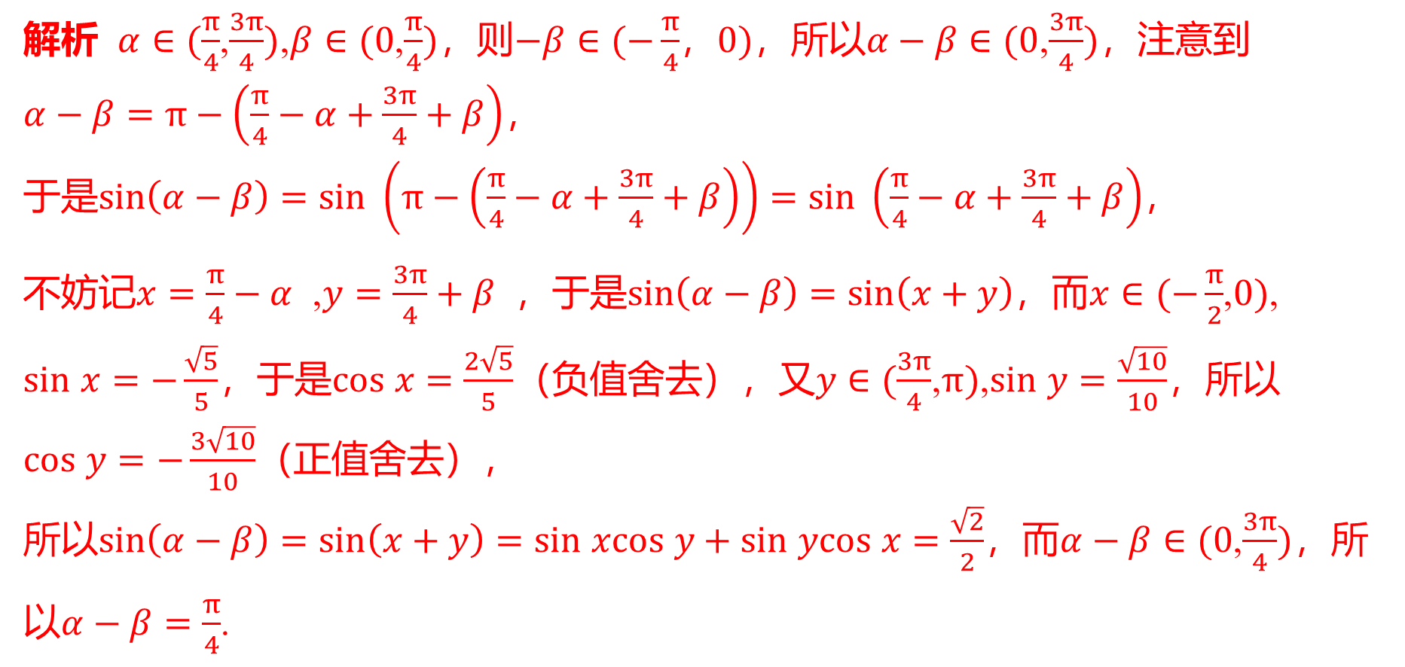
解析 $α∈(\frac{π}{4}$,$\frac{3π}{4})$,$β∈(0$,$\frac{π}{4})$，则$−β∈(−\frac{π}{4}$，$0)$，所以$α−β∈(0$,$\frac{3π}{4})$ ，注意到
$α−β=π−\left(\frac{π}{4}−α+\frac{3π}{4}+β\right)$ ，
于是$sin\left(α−β\right)=sin \left(π−\left(\frac{π}{4}−α+\frac{3π}{4}+β\right)\right)=sin \left(\frac{π}{4}−α+\frac{3π}{4}+β\right)$ ，
不妨记$x=\frac{π}{4}−α$ ,$y=\frac{3π}{4}+β$ ，于是$sin\left(α−β\right)=sin\left(x+y\right)$，而$x∈(−\frac{π}{2}$,$0)$ ,
$sin x=−\frac{\sqrt{5}}{5}$，于是$cos x=\frac{2\sqrt{5}}{5}$（负值舍去），又$y∈(\frac{3π}{4}$,$π)$,$sin y=\frac{\sqrt{10}}{10}$ ，所以
$cos y=−\frac{3\sqrt{10}}{10}$ （正值舍去），
所以$sin\left(α−β\right)=sin\left(x+y\right)=sin xcos y+sin ycos x=\frac{\sqrt{2}}{2}$，而$α−β∈(0$,$\frac{3π}{4})$ ，所
以$α−β=\frac{π}{4}$ .

Slide 20

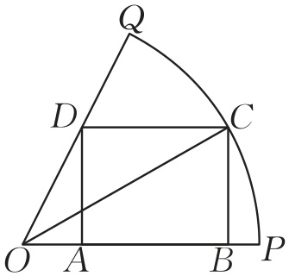


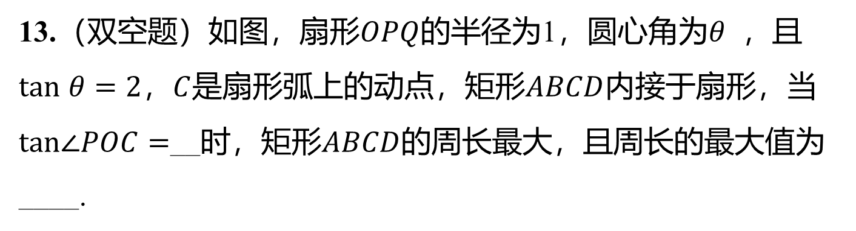
13.（双空题）如图，扇形$OPQ$的半径为1，圆心角为$θ$ ，且
$tan θ=2$，$C$是扇形弧上的动点，矩形$ABCD$ 内接于扇形，当
$tan∠POC=$__时，矩形$ABCD$ 的周长最大，且周长的最大值为
____.
$\frac{1}{2}$
$\sqrt{5}$

Slide 21
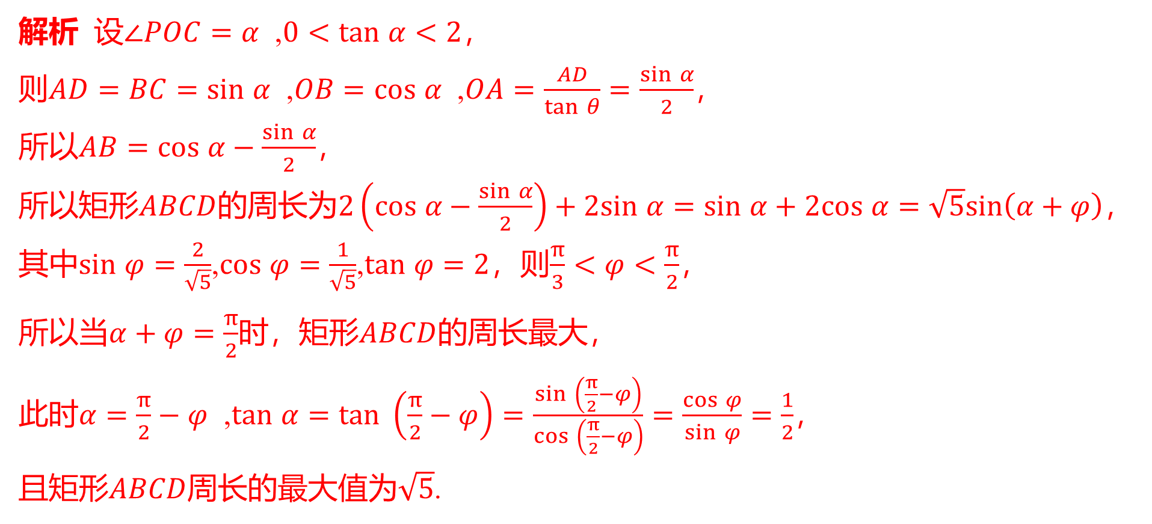
解析 设$∠POC=α$ ,$0<tan α<2$ ，
则$AD=BC=sin α$ ,$OB=cos α$ ,$OA=\frac{AD}{tan θ}=\frac{sin α}{2}$ ，
所以$AB=cos α−\frac{sin α}{2}$ ，
所以矩形$ABCD$的周长为$2\left(cos α−\frac{sin α}{2}\right)+2sin α=sin α+2cos α=\sqrt{5}sin\left(α+φ\right)$ ，
其中$sin φ=\frac{2}{\sqrt{5}}$,$cos φ=\frac{1}{\sqrt{5}}$,$tan φ=2$，则$\frac{π}{3}<φ<\frac{π}{2}$ ，
所以当$α+φ=\frac{π}{2}$时，矩形$ABCD$ 的周长最大，
此时$α=\frac{π}{2}−φ$ ,$tan α=tan \left(\frac{π}{2}−φ\right)=\frac{sin \left(\frac{π}{2}−φ\right)}{cos \left(\frac{π}{2}−φ\right)}=\frac{cos φ}{sin φ}=\frac{1}{2}$ ，
且矩形$ABCD$周长的最大值为$\sqrt{5}$ .

Slide 22
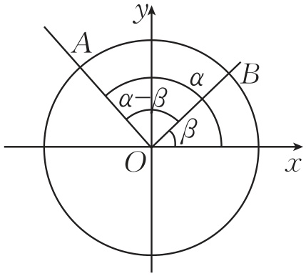
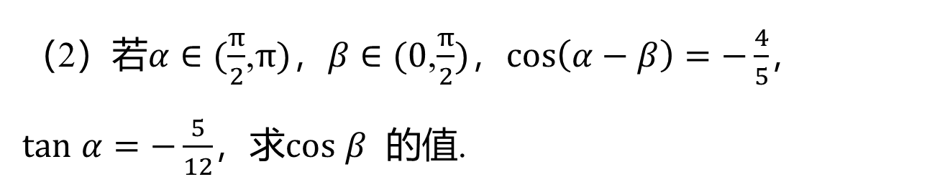
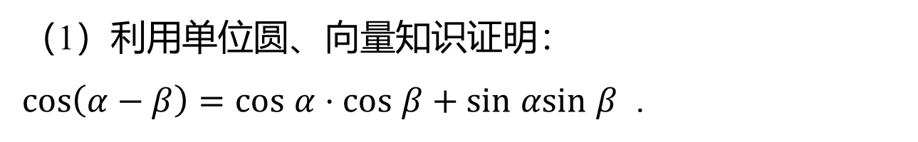
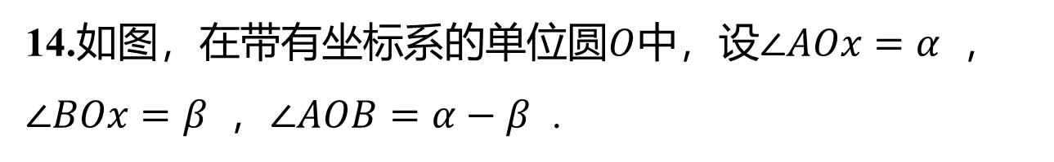
14.如图，在带有坐标系的单位圆$O$中，设$∠AOx=α$ ，
$∠BOx=β$ ，$∠AOB=α−β$ .
（1）利用单位圆、向量知识证明：
$cos\left(α−β\right)=cos α⋅cos β+sin αsin β$ .
（2）若$α∈(\frac{π}{2}$,$π)$，$β∈(0$,$\frac{π}{2})$，$cos\left(α−β\right)=−\frac{4}{5}$ ，
$tan α=−\frac{5}{12}$，求$cos β$ 的值.

Slide 23
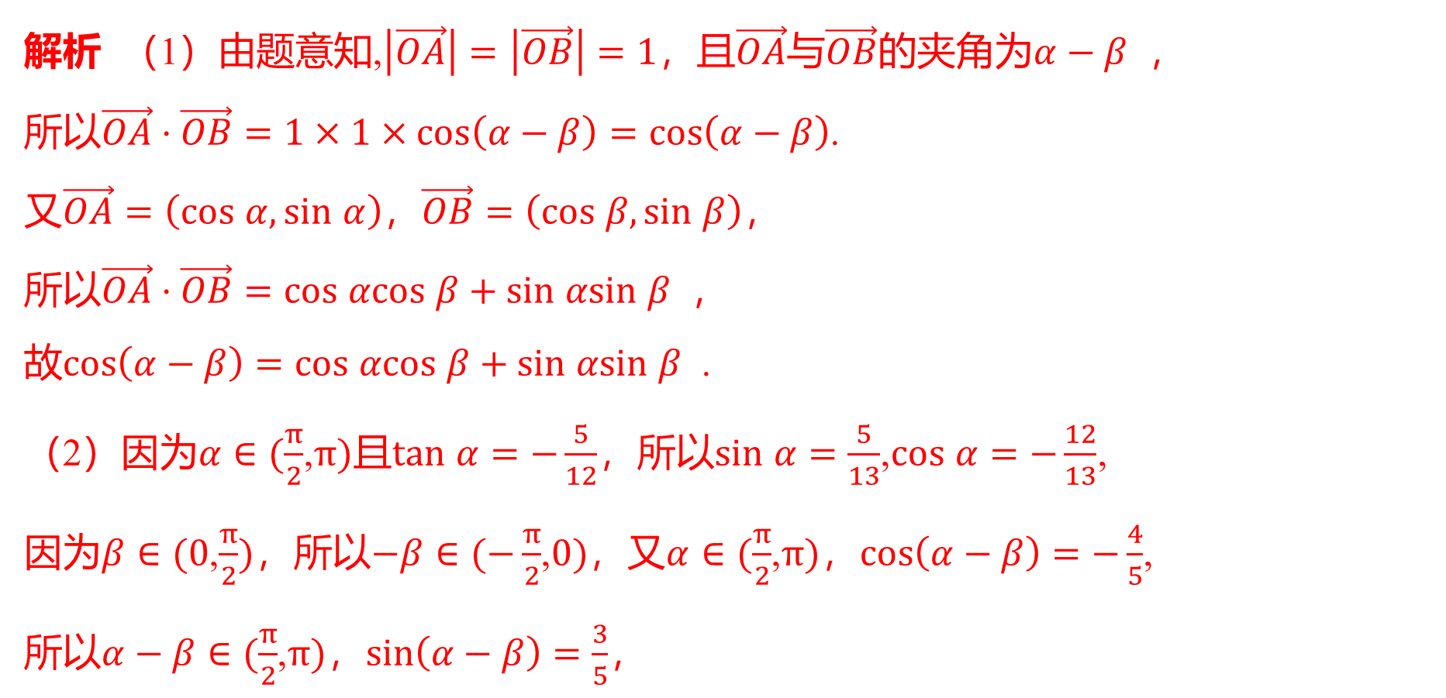
解析 （1）由题意知,$\left|\vec{OA}\right|=\left|\vec{OB}\right|=1$，且$\vec{OA}$与$\vec{OB}$的夹角为$α−β$ ，
所以$\vec{OA}⋅\vec{OB}=1×1×cos\left(α−β\right)=cos\left(α−β\right)$ .
又$\vec{OA}=\left(cos α,sin α\right)$，$\vec{OB}=\left(cos β,sin β\right)$ ，
所以$\vec{OA}⋅\vec{OB}=cos αcos β+sin αsin β$ ，
故$cos\left(α−β\right)=cos αcos β+sin αsin β$ .
（2）因为$α∈(\frac{π}{2}$,$π)$且$tan α=−\frac{5}{12}$，所以$sin α=\frac{5}{13}$,$cos α=−\frac{12}{13}$ ,
因为$β∈(0$,$\frac{π}{2})$，所以$−β∈(−\frac{π}{2}$,$0)$，又$α∈(\frac{π}{2}$,$π)$，$cos\left(α−β\right)=−\frac{4}{5}$,
所以 $α−β∈(\frac{π}{2}$,$π)$，$sin\left(α−β\right)=\frac{3}{5}$ ，

Slide 24
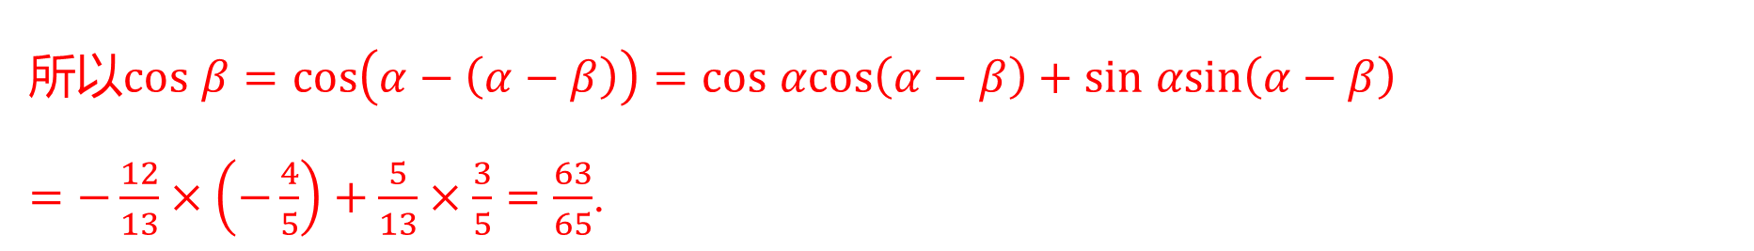
所以$cos β=cos\left(α−\left(α−β\right)\right)=cos αcos\left(α−β\right)+sin αsin\left(α−β\right)$
$=−\frac{12}{13}×\left(−\frac{4}{5}\right)+\frac{5}{13}×\frac{3}{5}=\frac{63}{65}$ .

Slide 25

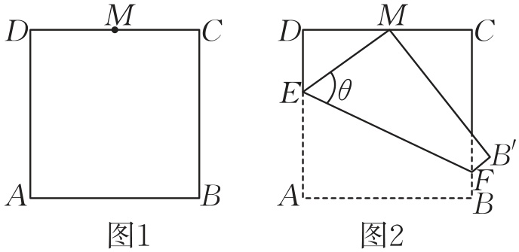

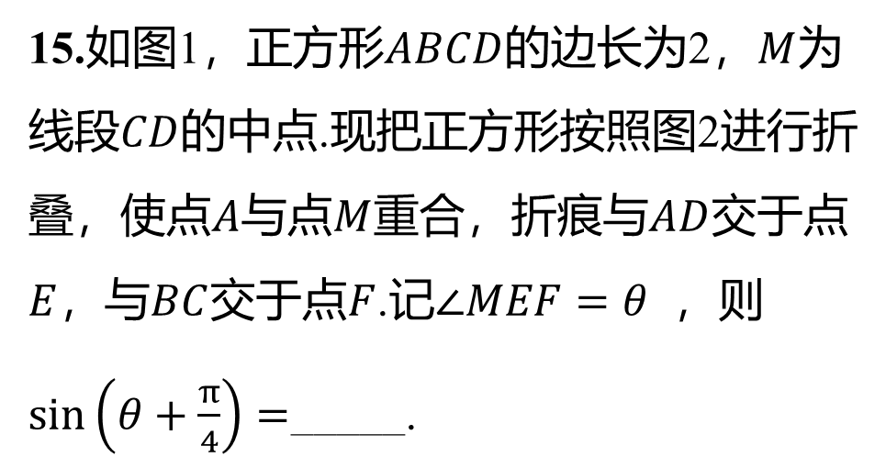
15.如图1，正方形$ABCD$的边长为2，$M$ 为
线段$CD$ 的中点.现把正方形按照图2进行折
叠，使点$A$与点$M$重合，折痕与$AD$ 交于点
$E$，与$BC$交于点$F$.记$∠MEF=θ$ ，则
$sin\left(θ+\frac{π}{4}\right)=$ _ ____.
$\frac{3\sqrt{10}}{10}$

Slide 26
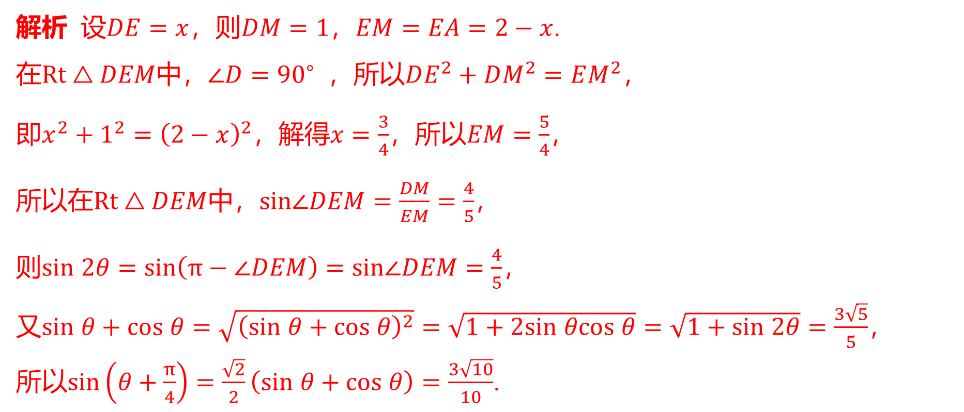
解析 设$DE=x$，则$DM=1$，$EM=EA=2−x$ .
在$Rt△DEM$中，$∠D={90}^{∘}$ ，所以$DE^{2}+DM^{2}=EM^{2}$ ，
即$x^{2}+1^{2}={\left(2−x\right)}^{2}$，解得$x=\frac{3}{4}$，所以$EM=\frac{5}{4}$ ，
所以在$Rt△DEM$中，$sin∠DEM=\frac{DM}{EM}=\frac{4}{5}$ ，
则$sin 2θ=sin\left(π−∠DEM\right)=sin∠DEM=\frac{4}{5}$ ，
又$sin θ+cos θ=\sqrt{{\left(sin θ+cos θ\right)}^{2}}=\sqrt{1+2sin θcos θ}=\sqrt{1+sin 2θ}=\frac{3\sqrt{5}}{5}$ ，
所以$sin\left(θ+\frac{π}{4}\right)=\frac{\sqrt{2}}{2}\left(sin θ+cos θ\right)=\frac{3\sqrt{10}}{10}$ .

Slide 27
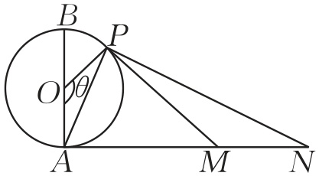
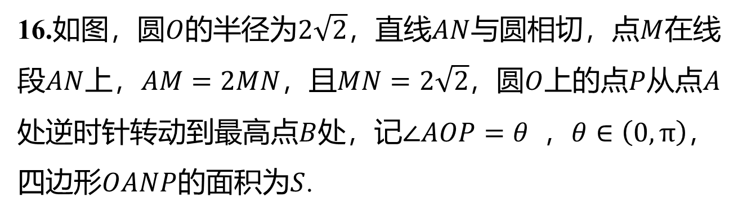
16.如图，圆$O$的半径为$2\sqrt{2}$，直线$AN$与圆相切，点$M$ 在线
段$AN$上，$AM=2MN$，且$MN=2\sqrt{2}$，圆$O$上的点$P$从点$A$
处逆时针转动到最高点$B$处，记$∠AOP=θ$ ，$θ∈\left(0,π\right)$ ，
四边形$OANP$的面积为$S$ .
（1）当$θ=\frac{2π}{3}$时，求$S$ 的值；
（2）试确定$θ$ 的值，使得$△AOP$的面积等于$△APM$ 的面积的一半.

Slide 28
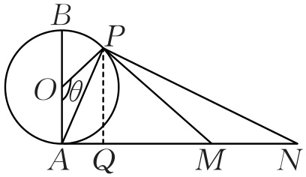
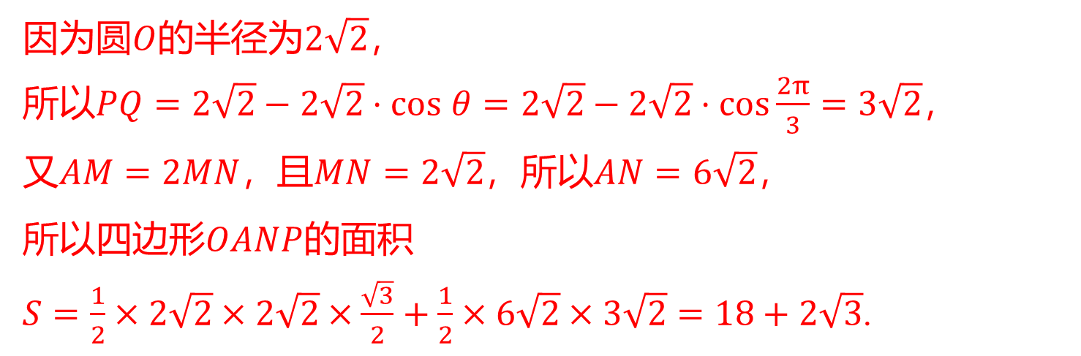
解析 （1）过点$P$作$PQ⊥AN$交$AN$于点$Q$ ，如图所示.
因为圆$O$的半径为$2\sqrt{2}$ ，
所以$PQ=2\sqrt{2}−2\sqrt{2}⋅cos θ=2\sqrt{2}−2\sqrt{2}⋅cos\frac{2π}{3}=3\sqrt{2}$ ，
又$AM=2MN$，且$MN=2\sqrt{2}$，所以$AN=6\sqrt{2}$ ，
所以四边形$OANP$ 的面积
$S=\frac{1}{2}×2\sqrt{2}×2\sqrt{2}×\frac{\sqrt{3}}{2}+\frac{1}{2}×6\sqrt{2}×3\sqrt{2}=18+2\sqrt{3}$ .

Slide 29
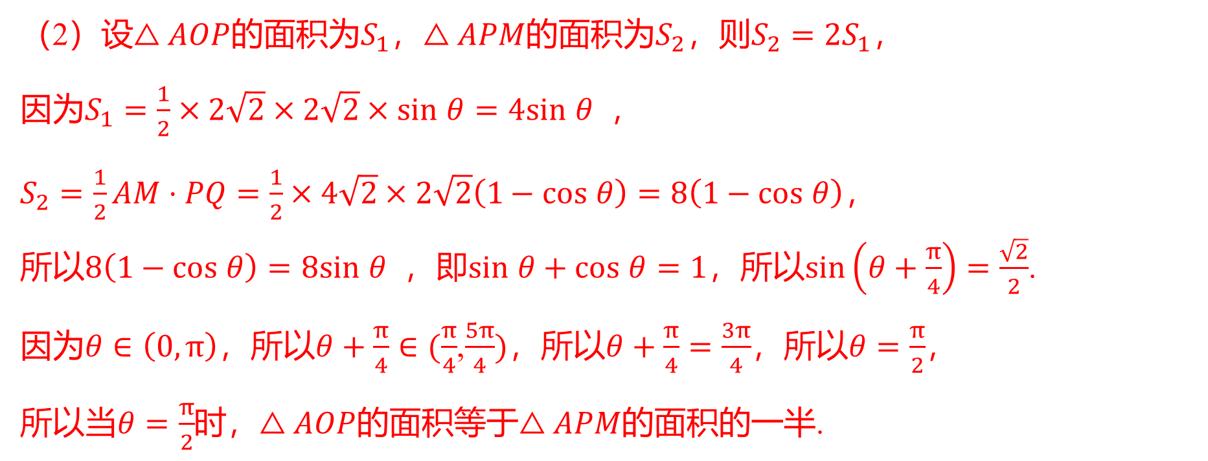
（2）设$△AOP$的面积为$S_{1}$，$△APM$的面积为$S_{2}$，则$S_{2}=2S_{1}$ ，
因为$S_{1}=\frac{1}{2}×2\sqrt{2}×2\sqrt{2}×sin θ=4sin θ$ ，
$S_{2}=\frac{1}{2}AM⋅PQ=\frac{1}{2}×4\sqrt{2}×2\sqrt{2}\left(1−cos θ\right)=8\left(1−cos θ\right)$ ，
所以$8\left(1−cos θ\right)=8sin θ$ ，即$sin θ+cos θ=1$，所以$sin\left(θ+\frac{π}{4}\right)=\frac{\sqrt{2}}{2}$ .
因为$θ∈\left(0,π\right)$，所以$θ+\frac{π}{4}∈(\frac{π}{4}$,$\frac{5π}{4})$，所以$θ+\frac{π}{4}=\frac{3π}{4}$，所以$θ=\frac{π}{2}$ ，
所以当$θ=\frac{π}{2}$时，$△AOP$的面积等于$△APM$ 的面积的一半.

